Slide 1
Sinappsa TurboBageri

Slide 2
Sadržaj
Opis zadatka
Pregled zahtjeva
Korišteni alati i tehnologije
Arhitektura
Organizacija rada
Iskustva

Slide 3
Opis zadatka
Web-forum studenata FER-a
Pomoć studentima, razmjena znanja
Po uzoru na forum “studoši”
“Sinappsa” ne podržava teme nevezane uz kolegije i gradivo
“Sinappsa” zahtjeva registraciju mailom iz @fer.hr domene
“studoši” su podržavali upload nedopuštenih materijala

Slide 4
Funkcionalni zahtjevi
Pregled i promjena osobnih podataka korisnika
Rang lista studenata pomagača
Lista objavljenih oglasa i filtriranje
Slanje upita na oglas
Ocjenjivanje studenta pomagača
Moderator
Uklanjanje neželjenih sadržaja i neprimjerenih oglasa
Dodavanje kolegija

Slide 5
Nefunkcionalni zahtjevi
Aplikacija mora biti izvedena kao web aplikacija
Rad više korisnika u stvarnom vremenu
Responsive design
Veza s bazom podataka – brza, zaštićena
Omogućen pristup sustavu iz javne mreže
Jednostavnost korištenja
Mora podržavati hrvatsku abecedu pri unosu i prikazu tekstualnog sadržaja

Slide 6
Korišteni alati i tehnologije
Whatsapp
Astah Professional, Visual Paradigm
GitLab
Visual Studio Code
Front end
JavaScript
React
Backend
Java
Spring Boot

Slide 7
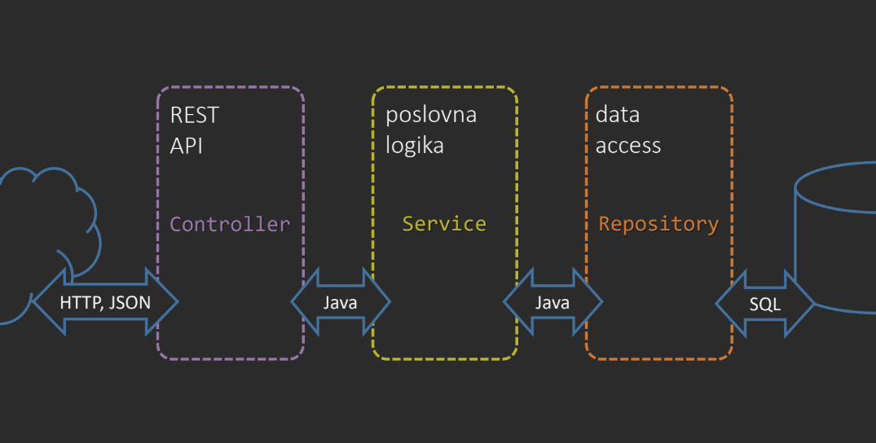
Arhitektura sustava
Controller – Service – Repository arhitektura

Slide 8
Arhitektura sustava
Controller
Izlaganje funkcionalnosti vanjskim entitetima
Pozivanje Service-a
Service
Poslovna logika
Pozivanje Repository-a
Repository
Pristup bazi podataka
Pohrana i dohvat podataka

Slide 9
Organizacija rada
Prva faza
Podjela posla, određivanje rokova
Postavljen kostur projekta
Izrada određenih UML dijagrama
Druga faza
Dokumentiranje ostalih UML dijagrama
Realizacija programskog rješenja
Testiranje aplikacije
5 developera
2 front end
3 back end
2 testera

Slide 10
Naučene lekcije
Timski rad
Organizacija
Iskustvo rada na pravom projektu
Formalnost u programskom inženjerstvu

Slide 11
Popis članova
Adrian Golem
adrian.golem@fer.hr
Lovro Krčelić
lovro.krcelic@fer.hr
Lovre Marković
lovre.markovic@fer.hr
Marko Miljković
marko.miljkovic@fer.hr
Matija Pintarić
matija.pintaric@fer.hr
Filip Šimičević
filip.simicevic@fer.hr
Fran Žužić
fran.zuzic@fer.hr

